Slide 1









Măng Non
Bài 10
Bài 10
Kiềm chế
cảm xúc tiêu cực
Măng Non
Kiềm chế
cảm xúc tiêu cực
(Tiết 3)
Măng Non
MĂNG NON – TÀI LIỆU TIỂU HỌC
Mời truy cập: MĂNG NON- TÀI LIỆU TIỂU HỌC | Facebook
SĐT ZALO : 0382348780 - 0984848929
Măng Non

Slide 2


Măng Non
*Kiến thức, kĩ năng:
- Nêu được cách kiềm chế cảm xúc tiêu cực. Vận dụng nội dung bài học vào cuộc sống để thực hành xử lý tình huống cụ thể.
*Phát triển năng lực và phẩm chất:
- Rèn năng lực điều chỉnh hành vi, phát triển bản thân.
- Hình thành kĩ năng nhận thức, quản lí bản thân.
Măng Non
Măng Non
MĂNG NON – TÀI LIỆU TIỂU HỌC
Mời truy cập: MĂNG NON- TÀI LIỆU TIỂU HỌC | Facebook
SĐT ZALO : 0382348780 - 0984848929
Măng Non

Slide 3
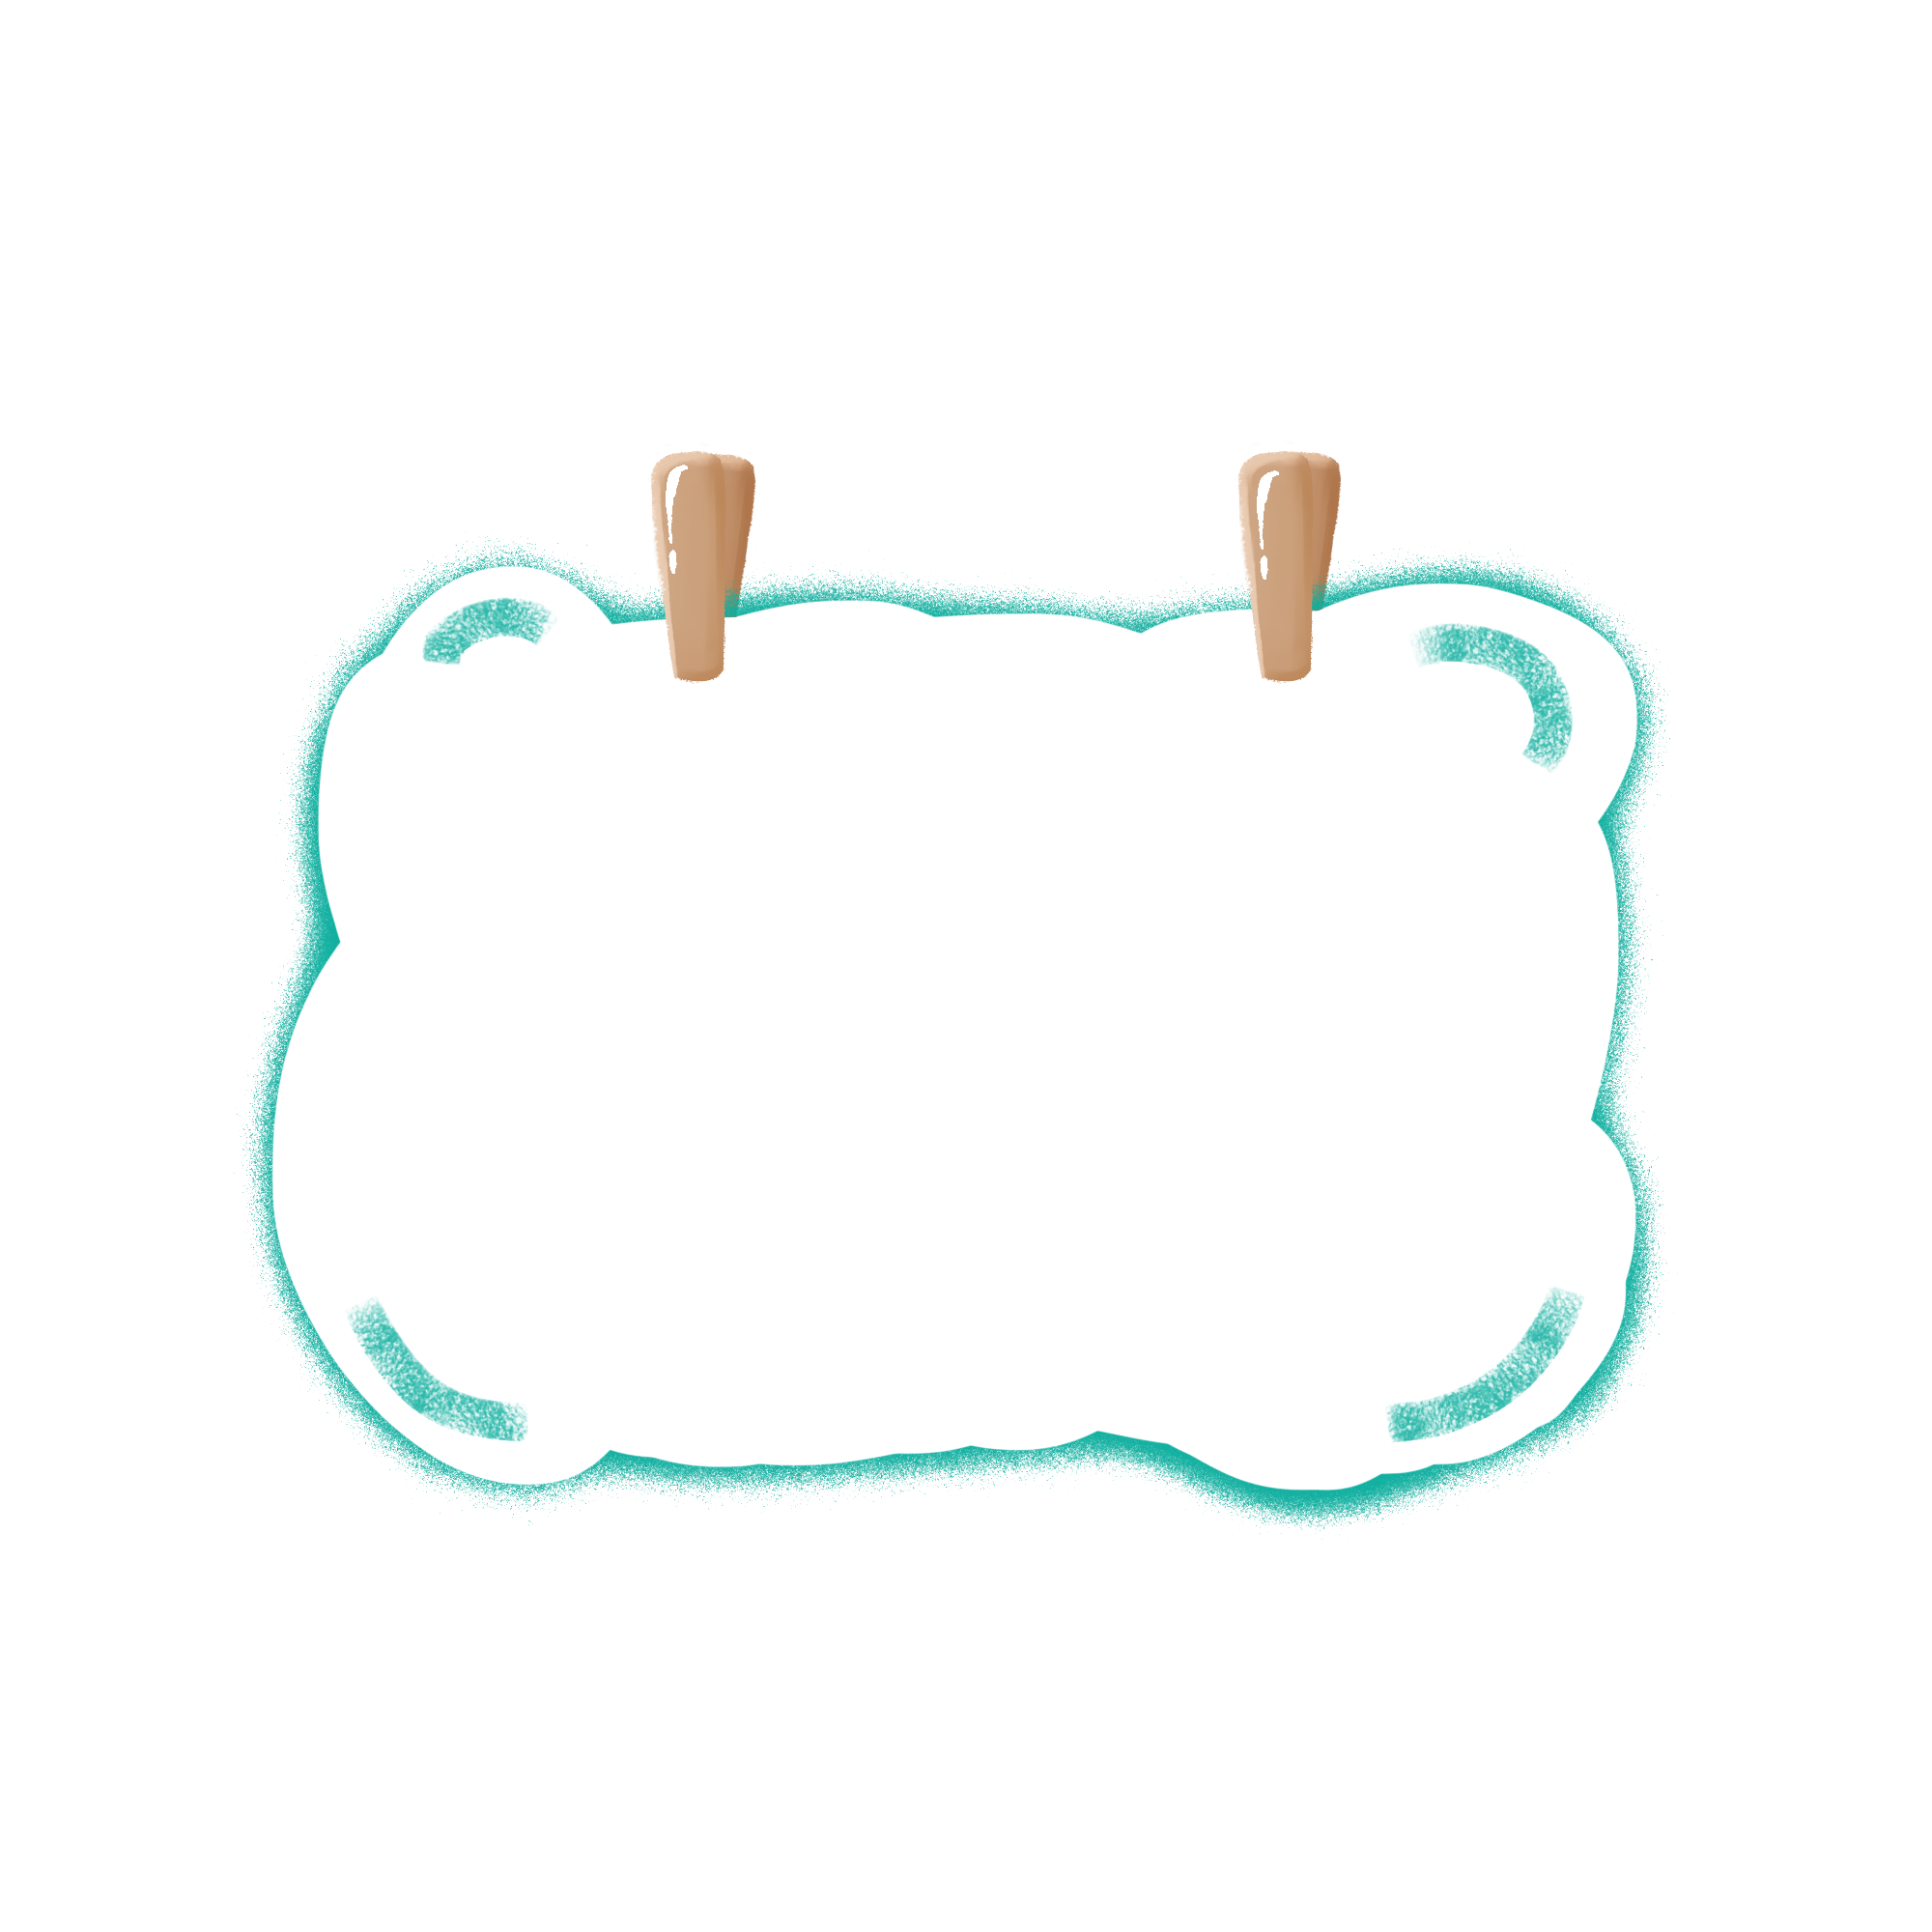


Khởi động

Slide 4
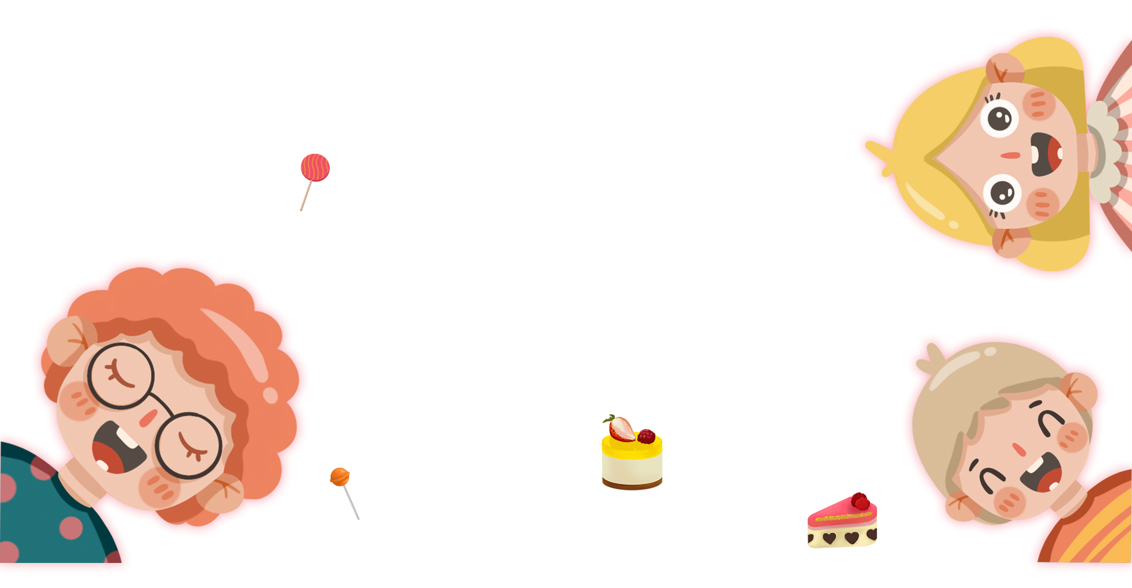
Trò chơi
Cảm xúc của tớ

Slide 5




Hãy lựa chọn một bông
hoa em thích và biểu hiện cảm xúc của em theo tình huống nhé!

Slide 6



Cảm xúc của tớ
Notes:
Thầy/ cô click vào mũi tên để tiếp tục bài mới.

Slide 7

Xử lí tình huống
Em dành cả ngày chủ nhật để lắp được một mô hình lego rất đẹp. Em vừa đặt lên bàn học thì em trai đi qua làm rơi mô hình xuống đất vỡ tan khiến em rất tức giận.

Slide 8
Xử lí tình huống
Bố mẹ hứa sinh nhật em sẽ mua quà và dẫn em đi sở thú chơi nhưng bố mẹ lại bận việc đột xuất nên không dẫn em đi chơi khiến em rất buồn.

Slide 9
Xử lí tình huống
Hôm nay em mặc một chiếc áo mới đến lớp, các bạn chê chiếc áo của em là “quê mùa” khiến em rất bực bội.

Slide 10
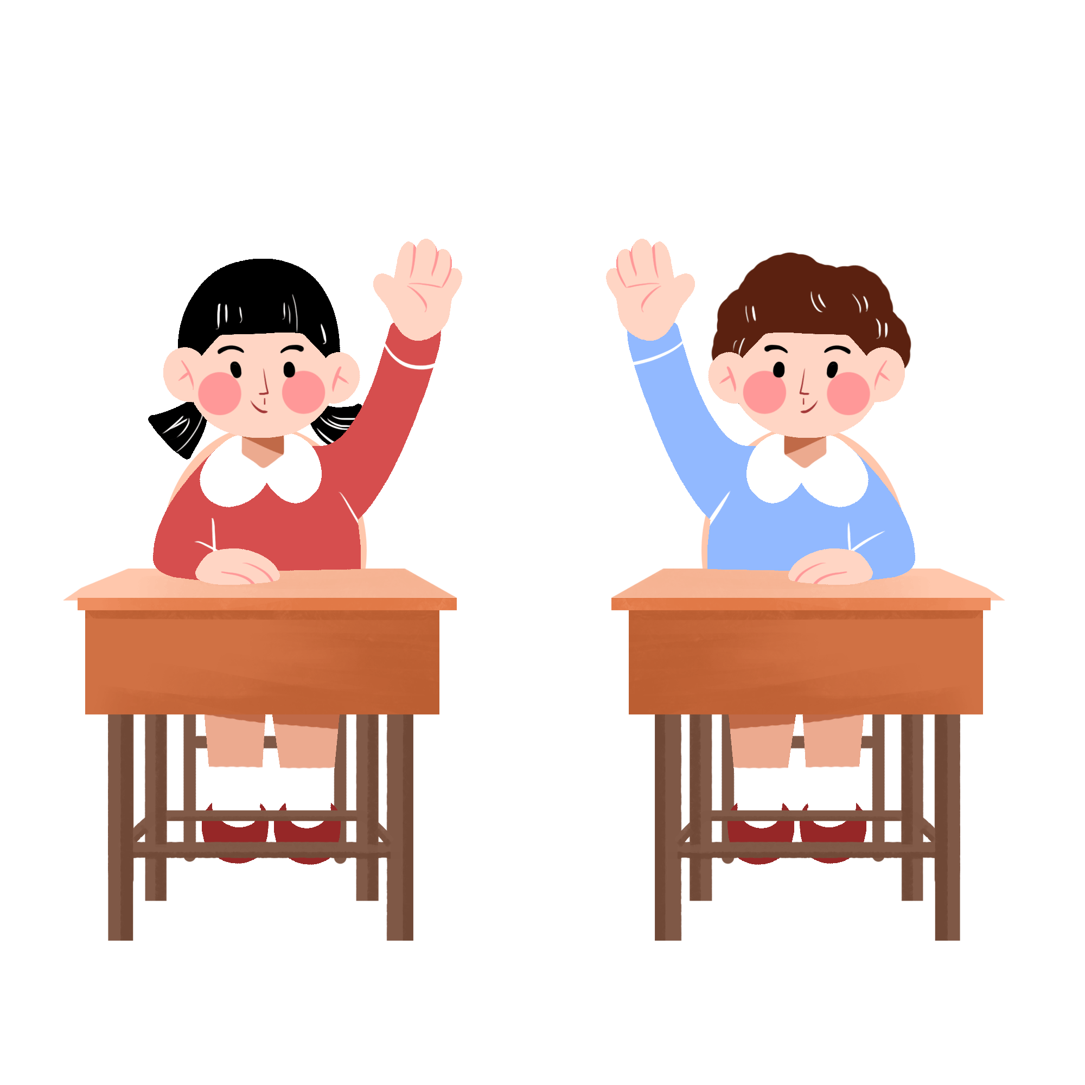
Hoạt động thực hành

Slide 11
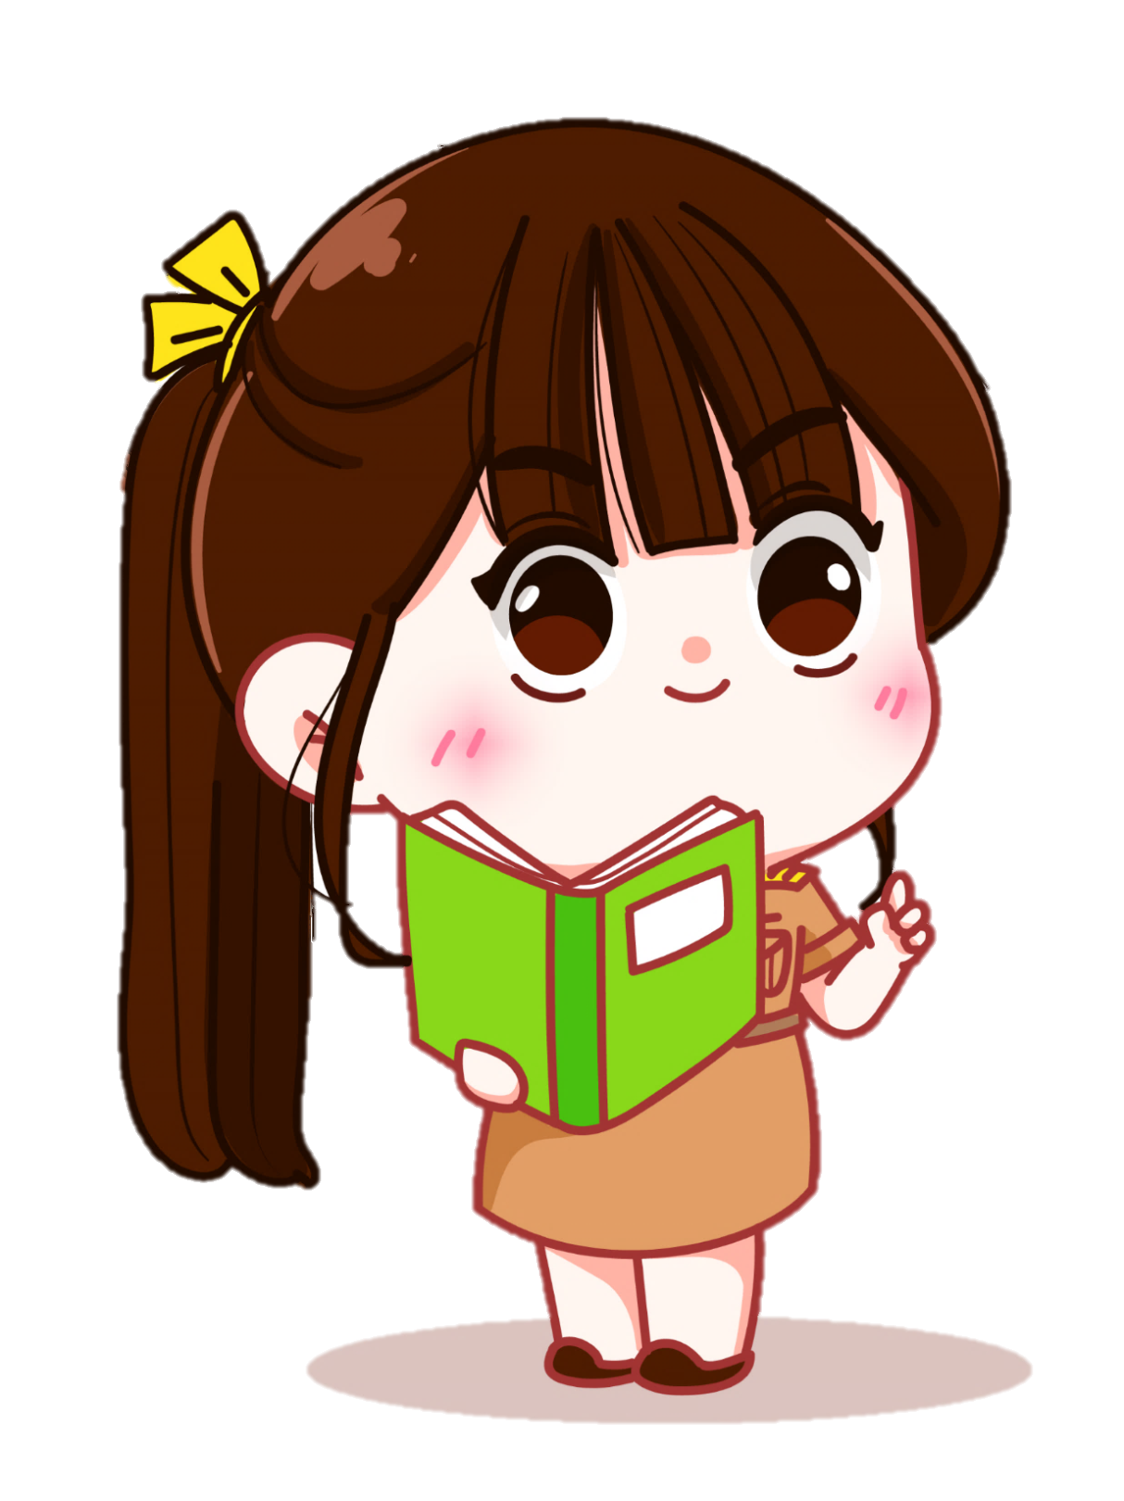
Đọc tình
huống 3 trang 50, SGK

Slide 12
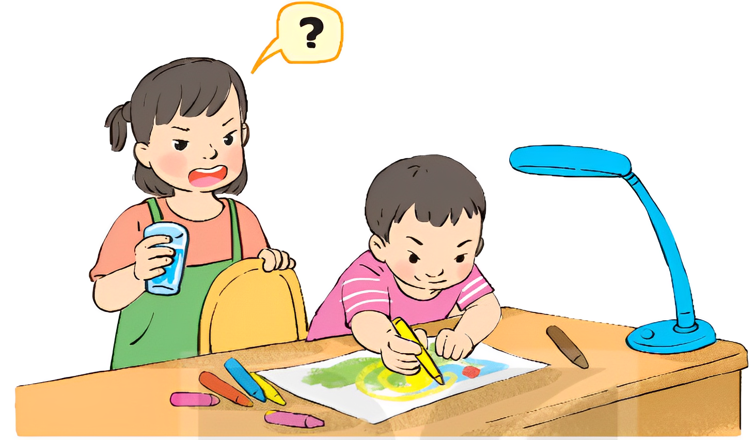
3
Em dành cả buổi chiều để vẽ một bức tranh. Sau đó, em trai dùng bút gạch lên bức tranh khiến em rất tức giận.

Slide 13
Thảo luận nhóm 2

Slide 14
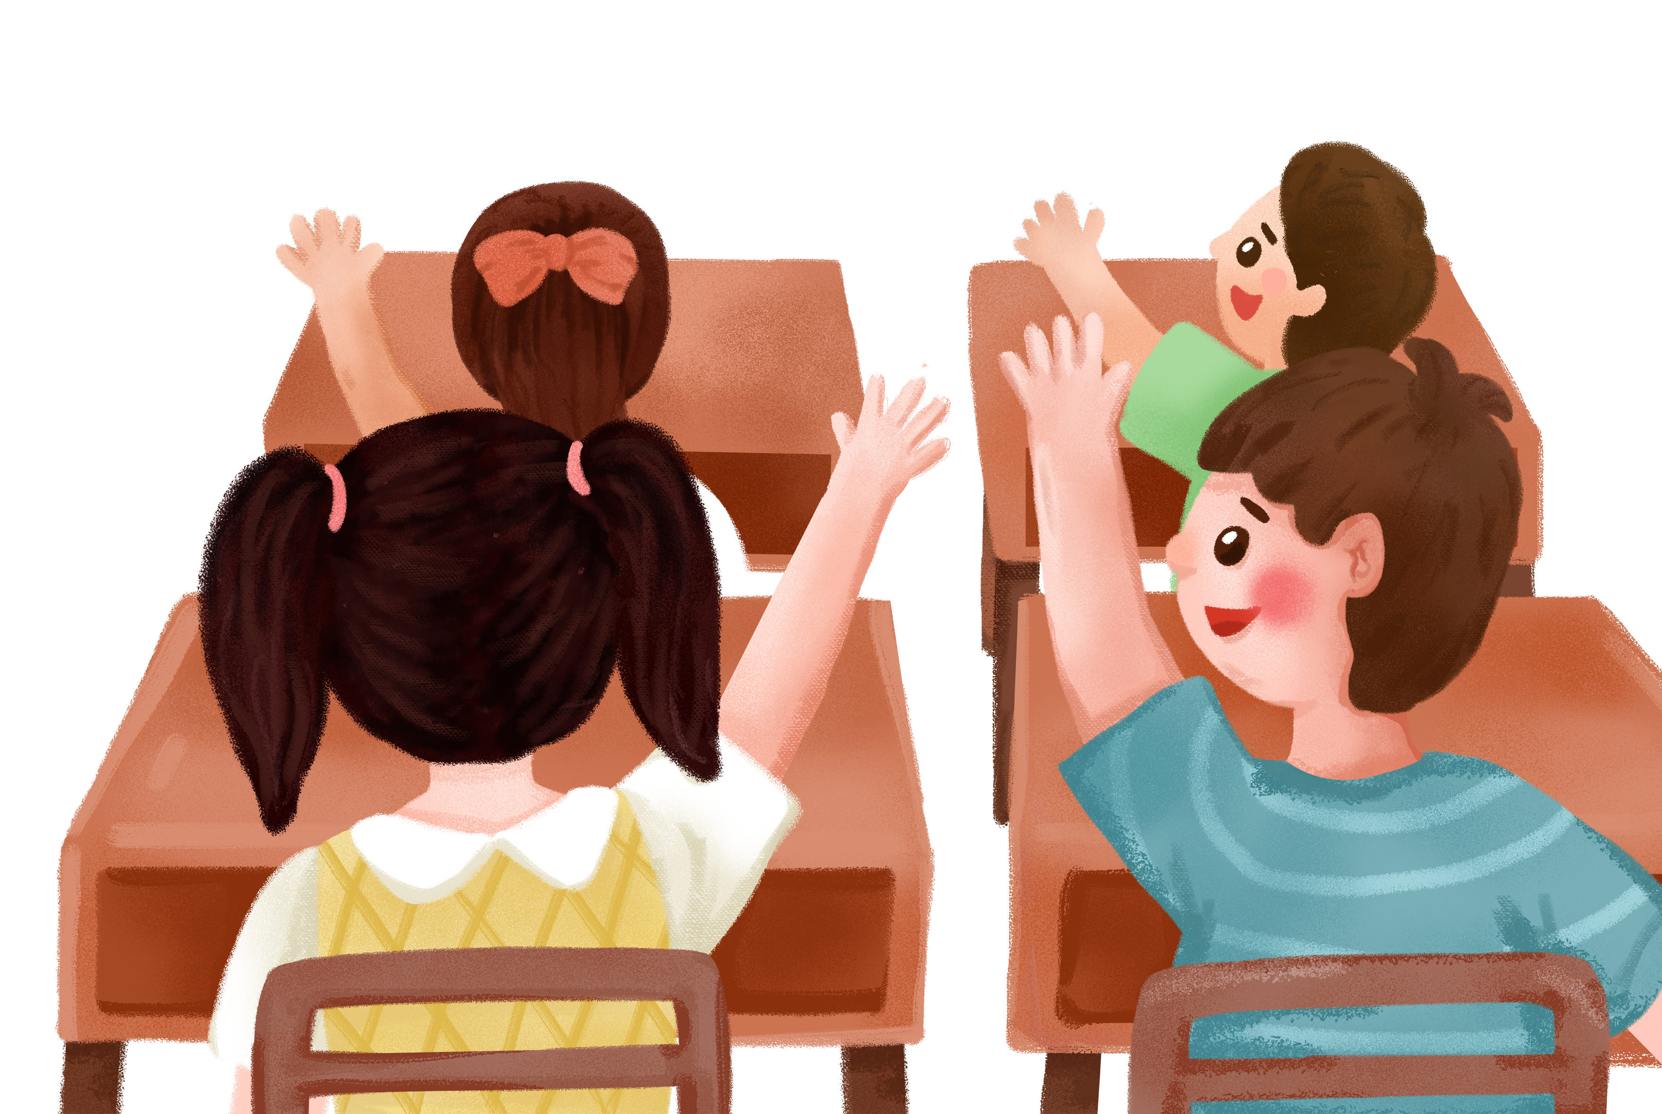
Chia sẻ trước lớp

Slide 15
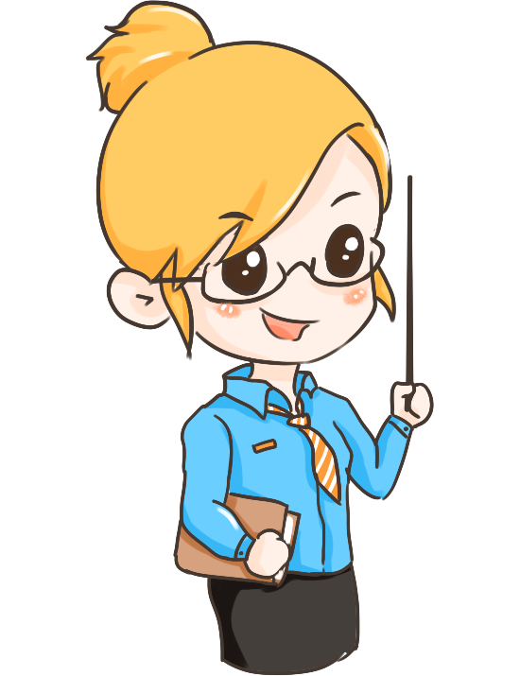
KẾT LUẬN
Trong tình huống này, em nên bình tĩnh, hít thở sâu và bảo em trai lần sau đừng làm như thế nữa.

Slide 16
Hoạt động vận dụng

Slide 17


Chia sẻ những cảm xúc tiêu cực mà em đã gặp phải và cách em kiềm chế cảm xúc đó.
- Tình huống em gặp là gì ?
- Lúc đó em cảm thấy thế nào ?
- Em đã xử lí tình huống đó ra sao?

Slide 18


Slide 19


Slide 20
2
Thực hành cách kiềm chế cảm xúc tiêu cực.

Slide 21


Em hãy suy nghĩ và viết ra giấy những hành động nhằm kiềm chế cảm xúc tức giận, mệt mỏi, lo lắng, căng thẳng,…

Slide 22
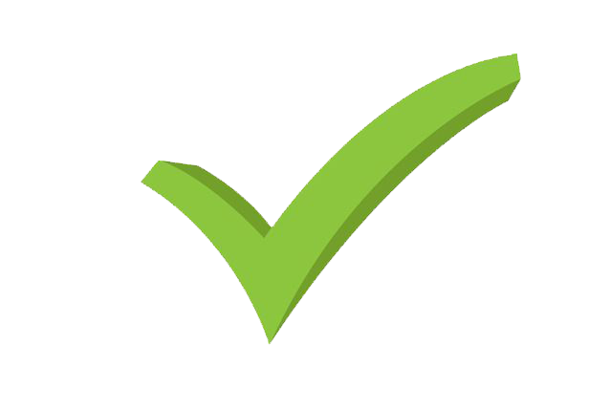
Em hãy thực hiện những hành động sau khi thấy tức giận, mệt mỏi, lo lắng, căng thẳng,…
Hít thở sâu;
Đếm chậm rãi từ 1 đến 10;
Nghe nhạc nhẹ;
Đi dạo;
Trò chuyện với người thân.

Slide 23
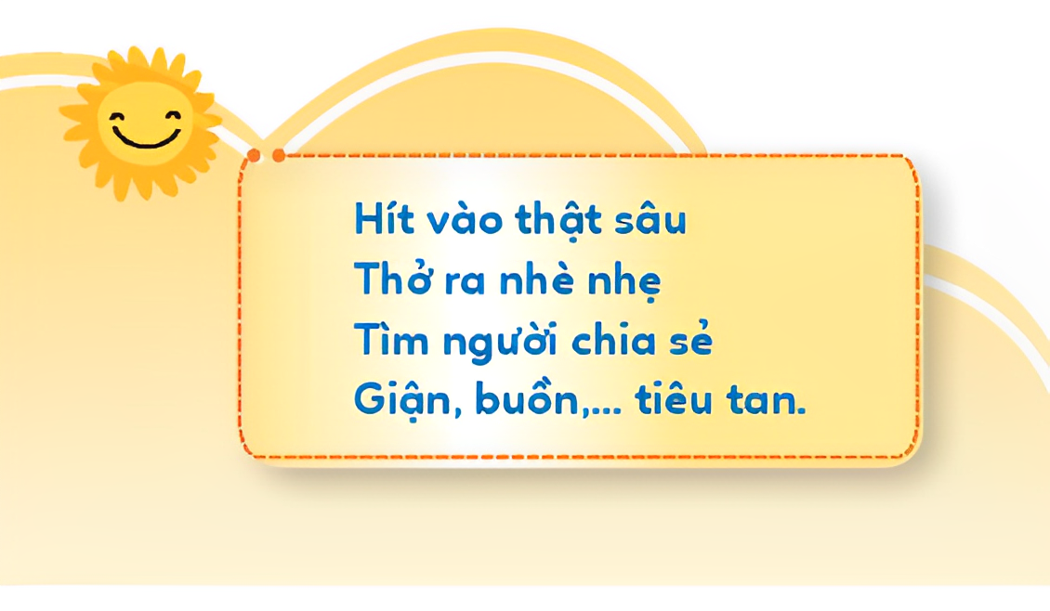

Chúng mình hãy

Slide 24

Dặn dò
- Ghi nhớ và thực hiện thông điệp.
- Xem trước bài tiếp theo.

